Slide 1
Protocolos de la capa de acceso al medio
En la capa de acceso al medio se determina la forma en que los puestos de la red envían y reciben datos sobre el medio físico. Se responden preguntas del tipo: ¿puede un puesto dejar información en el cable siempre que tenga algo que transmitir?

Slide 2
Protocolos de la capa de acceso al medio
¿debe esperar algún turno?, ¿cómo sabe un puesto que un mensaje es para él?
Un organismo de normalización conocido como IEEE (Instituto de ingenieros eléctricos y electrónicos) ha definido los principales protocolos de la capa de acceso al medio conocidos en conjunto como estándares 802. Los más importantes son los IEEE 802.3 y IEEE 802.5 que se estudian a continuación.

Slide 3
Protocolos de la capa de acceso al medio
Otros estándares 802.-- El estándar 802.1 es una introducción al conjunto de estándares y define algunos aspectos comunes. El estándar 802.2 describe la parte superior de la capa de enlace de datos del modelo OSI (entre la capa de acceso al medio y la capa de red) que puede proporcionar control de errores y control de flujo al resto de estándares 802 utilizando el protocolo LLC (Logical Link Control, control lógico de enlace).

Slide 4
Protocolos de la capa de acceso al medio
Las normas 802.3 a 802.5 definen protocolos para redes LAN. El estándar 802.4 que no vamos a estudiar por su escasa implantación se conoce como Token Bus (bus con paso de testigo). Finalmente, 802.6 es un estándar adecuado para utilizarse en redes MAN. Se trata de DQDB (Distributed Queue Dual Bus, bus doble de colas distribuidas).

Slide 5
Protocolos de la capa de acceso al medio
El protocolo utilizado en esta capa viene determinado por las tarjetas de red que instalemos en los puestos. Esto quiere decir que si adquirimos tarjetas Ethernet sólo podremos instalar redes Ethernet. Y que para instalar redes Token ring necesitaremos tarjetas de red especiales para Token ring. Actualmente en el mercado únicamente se comercializan tarjetas de red Ethernet (de distintas velocidades y para distintos cableados).

Slide 6
Token ring (802.5)
Las redes Token ring (paso de testigo en anillo) fueron utilizadas ampliamente en entornos IBM desde su lanzamiento en el año 1985. En la actualidad es difícil encontrarlas salvo en instalaciones antiguas de grandes empresas.

Slide 7
Token ring (802.5)
El cableado se establece según una topología de anillo. En lugar de utilizar difusiones, se utilizan enlaces punto a punto entre cada puesto y el siguiente del anillo. Por el anillo Token ring circula un mensaje conocido como token o ficha.

Slide 8
Token ring (802.5)
Cuando una estación desea transmitir espera a recibir el token. En ese momento, lo retira de circulación y envía su mensaje. Este mensaje circula por el anillo hasta que lo recibe íntegramente el destinatario. Entonces se genera un token nuevo.

Slide 9
Token ring (802.5)
Las redes Token ring utilizan una estación monitor para supervisar el funcionamiento del anillo. Se trata de un protocolo complejo que debe monitorizar en todo momento el buen funcionamiento del token (que exista exactamente uno cuando no se transmiten datos) y sacar del anillo las tramas defectuosas que no tengan destinatario, entre otras funciones.

Slide 10
Token ring (802.5)
Las redes Token ring de IBM pueden funcionar a 4 Mbps o a 16 Mbps utilizando cable par trenzado o cable coaxial.

Slide 11
Ethernet (802.3)
Las redes Ethernet son actualmente las únicas que tienen interés para entornos LAN. El estándar 802.3 fue diseñado originalmente para funcionar a 10 Mbps, aunque posteriormente ha sido perfeccionado para trabajar a 100 Mbps (802.3u) o 1 Gbps.

Slide 12
Ethernet (802.3)
Una red Ethernet tiene las siguientes características:
Canal único. Todas las estaciones comparten el mismo canal de comunicación por lo que sólo una puede utilizarlo en cada momento.
Es de difusión debido a que todas las transmisiones llegan a todas las estaciones (aunque sólo su destinatario aceptará el mensaje, el resto lo descartarán).
Tiene un control de acceso distribuido porque no existe una autoridad central que garantice los accesos. Es decir, no hay ninguna estación que supervise y asigne los turnos al resto de estaciones. Todas las estaciones tienen la misma prioridad para transmitir.

Slide 13
Ethernet (802.3)
Comparación de Ethernet y Token ring.-- En Ethernet cualquier estación puede transmitir siempre que el cable se encuentre libre; en Token ring cada estación tiene que esperar su turno. Ethernet utiliza un canal único de difusión; Token ring utiliza enlaces punto a punto entre cada estación y la siguiente. Token ring tiene siempre una estación monitor que supervisa el buen funcionamiento de la red; en Ethernet ninguna estación tiene mayor autoridad que otra. Según esta comparación, la conclusión más evidente es que, a iguales velocidades de transmisión, Token ring se comportará mejor en entornos de alta carga y Ethernet, en redes con poco tráfico.

Slide 14
Ethernet (802.3)
En las redes Ethernet, cuando una estación envía un mensaje a otra, no recibe ninguna confirmación de que la estación destino haya recibido su mensaje. Una estación puede estar enviando paquetes Ethernet a otra que está desconectada y no advertirá que los paquetes se están perdiendo. Las capas superiores (y más concretamente, TCP) son las encargadas de asegurarse que la transmisión se ha realizado de forma correcta.

Slide 15
Ethernet (802.3)
El protocolo de comunicación que utilizan estas redes es el CSMA/CD (Carrier Sense Multiple Access / Collision Detect, acceso múltiple con detección de portadora y detección de colisiones). Esta técnica de control de acceso a la red ha sido normalizada constituyendo el estándar IEEE 802.3. Veamos brevemente el funcionamiento de CSMA/CD:

Slide 16
Ethernet (802.3)
Cuando una estación quiere transmitir, primero escucha el canal (detección de portadora). Si está libre, transmite; pero si está ocupado, espera un tiempo y vuelve a intentarlo.
Sin embargo, una vez que una estación ha decidido comenzar la transmisión puede darse el caso de que otra estación haya tomado la misma decisión, basándose en que el canal estaba libre cuando ambas lo comprobaron.

Slide 17
Ethernet (802.3)
Debido a los retardos de propagación en el cable, ambas señales colisionarán y no se podrá completar la transmisión de ninguna de las dos estaciones. Las estaciones que están transmitiendo lo advertirán (detección de colisiones) e interrumpirán inmediatamente la transmisión. Después esperarán un tiempo aleatorio y volverán a intentarlo. Si se produce una nueva colisión, esperarán el doble del tiempo anterior y lo intentarán de nuevo. De esta manera, se va reduciendo la probabilidad de nuevas colisiones.

Slide 18
Ethernet (802.3)
Debemos recordar que el canal es único y por lo tanto todas las estaciones tienen que compartirlo. Sólo puede estar una estación transmitiendo en cada momento, sin embargo pueden estar recibiendo el mensaje más de una.

Slide 19
Ethernet (802.3)
Nota: La existencia de colisiones en una red no indica que exista un mal funcionamiento. Las colisiones están definidas dentro del protocolo Ethernet y no deben ser consideradas como una situación anómala. Sin embargo, cuando se produce una colisión el canal se desaprovecha porque ninguna estación logra transmitir en ese momento. Debemos tratar de reducir el número de colisiones que se producen en una red. Esto se consigue separando grupos de ordenadores mediante un switch o un router. Podemos averiguar las colisiones que se producen en una red observando el correspondiente LED de nuestro hub.

Slide 20
Ethernet (802.3)
Direcciones físicas
¿Cómo sabe una estación que un mensaje es para ella? Está claro, que hay que distinguir unas estaciones de otras utilizando algún identificador. Esto es lo que se conoce como direcciones físicas.
Los adaptadores Ethernet tienen asignada una dirección de 48 bits de fábrica que no se puede variar.

Slide 21
Ethernet (802.3)
Los fabricantes nos garantizan que no puede haber dos tarjetas de red con la misma dirección física. Si esto llegase a ocurrir dentro de una misma red la comunicación se volvería imposible. Los tres primeros bytes corresponden al fabricante (no puede haber dos fabricantes con el mismo identificador) y los tres últimos al número de serie (no puede haber dos tarjetas del mismo fabricante con el mismo número de serie). Por ejemplo,
5D:1E:23:10:9F:A3

Slide 22
Ethernet (802.3)
Los bytes 5D:1E:23 identifican al fabricante y los bytes 10:9F:A3 al número de serie del fabricante 5D:1E:23
Nota: Los comandos ipconfig / all |more y winipcfg muestran la dirección física de nuestra tarjeta de red Ethernet. Observe que estos comandos pueden recoger también información relativa al adaptador virtual "PPP Adapter" (se corresponde con el módem o adaptador RDSI) además de la referente a la tarjeta de red real.

Slide 23
Ethernet (802.3)
No todas las direcciones representan a máquinas aisladas, algunas de ellas se utilizan para enviar mensajes de multidifusión. Esto es, enviar un mensaje a varias máquinas a la vez o a todas las máquinas de la red. Ethernet permite que el mismo mensaje pueda ser escuchado por más de una máquina a la vez.

Slide 24

Ethernet (802.3)
Formato de la trama
La comunicación entre una estación y otra a través de una red Ethernet se realiza enviando tramas Ethernet. El mensaje que se quiere transmitir se descompone en una o más tramas con el siguiente formato:

Slide 25
Ethernet (802.3)
Formato de la trama
Las direcciones origen y destino son las direcciones físicas de los adaptadores de red de cada ordenador. El campo Tipo de trama indica el formato de los datos que se transfieren en el campo Datos de la trama. Por ejemplo, para un datagrama IP se utiliza el valor hexadecimal de 0800 y para un mensaje ARP el valor 0806.

Slide 26
Ethernet (802.3)
Formato de la trama
Todos los mensajes (datagramas) que se envíen en la capa siguiente irán encapsulados en una o más tramas Ethernet utilizando el campo Datos de la trama. Y esto mismo es aplicable para cualquier otro tipo de red distinta a Ethernet. Como norma general, cada mensaje que transmite una capa se coloca en el campo datos de la capa anterior. Aunque es muy frecuente que el mensaje no quepa en una sola trama y se utilicen varias.

Slide 27
Ethernet (802.3)
Velocidades
Ethernet puede funcionar a tres velocidades: 10 Mbps, 100 Mbps (FastEthernet) y 1 Gbps (1000 Mbps). 10 Mbps es la velocidad para la que se diseñó originalmente el estándar Ethernet. Sin embargo, esta velocidad se ha mejorado para adaptarse a las crecientes exigencias de las redes locales. La velocidad de 100 Mbps es actualmente la más utilizada en la empresa.

Slide 28
Ethernet (802.3)
Las redes a 1 Gbps están comenzado a ver la luz en estos momentos por lo que tardarán un tiempo en implantarse en el mercado (los precios son todavía muy altos).
Para crear una red que trabaje a 10 Mbps es suficiente con utilizar cable coaxial o bien, cable par trenzado de categoría 3 o superior. Sin embargo, es recomendable utilizar cables par trenzado de categoría 5 y concentradores con velocidades mixtas 10/100 Mbps. De esta forma, en un futuro se podrán ir cambiando gradualmente los adaptadores de 10 Mbps por unos de 100 Mbps sin necesidad de instalar nuevo cableado.

Slide 29
Ethernet (802.3)
La mejor opción actualmente para redes nuevas es FastEthernet. Para conseguir velocidades de 100 Mbps es necesario utilizar cable par trenzado con una categoría mínima de 5, un concentrador que soporte esta velocidad y tarjetas de red de 100 Mbps. Generalmente, los cables UTP cumplen bien con su función pero en situaciones concretas que requieran el máximo rendimiento de la red o existan muchas interferencias, puede ser necesario un cableado STP.

Slide 30
Ethernet (802.3)
Tipos de adaptadores
La siguiente tabla resume los principales tipos de adaptadores Ethernet en función del cableado y la velocidad de la red. (T se utiliza para par trenzado, F para fibra óptica y X para FastEthernet).

Slide 31
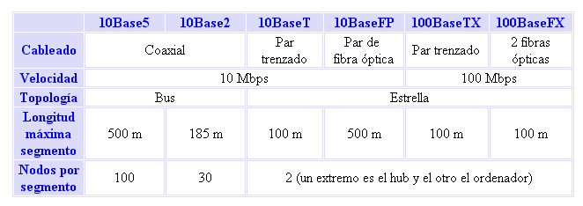
Ethernet (802.3)
Tipos de adaptadores

Slide 32
Ethernet (802.3)
Los adaptadores pueden ser compatibles con varios de los estándares anteriores dando lugar a numerosas combinaciones. Sin embargo, lo habitual es encontrar en el mercado tarjetas de red de tan sólo estos dos tipos:
Tarjetas de red combo. Tienen 2 conectores, uno para cable coaxial y otro para RJ45. Su velocidad máxima es de 10 Mbps por lo que soportan 10Base2 y 10BaseT. La tarjeta de red RTL8029 del fabricante Realtek pertenece a este tipo. Este grupo de tarjetas de red tienden a desaparecer (al igual que el cable coaxial).
Tarjetas de red 10/100. Tienen sólo conector para RJ45. Se adaptan a la velocidad de la red (10 Mbps o 100 Mbps). Son compatibles con 10BaseT y 100BaseT. Como ejemplos de este tipo se encuentran las tarjetas Realtek RTL8139 y 3COM 3C905.

Slide 33
Protocolos de las capas de red y transporte
Los protocolos que vamos a describir a continuación no se preocupan por el medio de transmisión: dan por hecho que existe un protocolo de la capa de acceso al medio que se encarga del envío y recepción de los paquetes a través del medio de transmisión. Para su funcionamiento requieren alguno de los protocolos que hemos estudiado en el apartado anterior.

Slide 34
Protocolos de las capas de red y transporte
IPX/SPX
La familia de protocolos IPX/SPX (Internetwork Packet Exchange / Sequential Packet Exchange, intercambio de paquetes entre redes / intercambio de paquetes secuenciales) fue desarrollada por Novell a principios de los años 80. Gozó de gran popularidad durante unos 15 años si bien actualmente ha caído en desuso.

Slide 35
Protocolos de las capas de red y transporte
IPX/SPX
Estos protocolos fueron creados como parte del sistema operativo de red Novell NetWare. En un principio fueron protocolos propietarios aunque más adelante se comenzaron a incorporar a otros sistemas operativos: Windows los incluye con los nombres de Protocolo compatible con IPX/SPX o Transporte compatible NWLink IPX/SPX según las versiones.

Slide 36
Protocolos de las capas de red y transporte
IPX/SPX es enrutable: hace posible la comunicación entre ordenadores pertenecientes a redes distintas interconectadas por encaminadores (routers). Los principales protocolos de IPX/SPX son, como su nombre indica, IPX y SPX.

Slide 37
Protocolos de las capas de red y transporte
El primero pertenece a la capa de red y se encarga del envío de los paquetes (fragmentos de mensajes) a través de las redes necesarias para llegar a su destino. SPX pertenece a la capa de transporte: gestiona el envío de mensajes completos entre los dos extremos de la comunicación.

Slide 38
Protocolos de las capas de red y transporte
La estructura de protocolos IPX/SPX se corresponde en gran medida con TCP/IP. Su configuración es más sencilla que en TCP/IP aunque admite menos control sobre el direccionamiento de la red. El identificador de cada puesto en la red es un número de 6 bytes, que coincide con la dirección física de su adaptador, seguido de un número de 6 bytes, que representa la dirección de la red. Por ejemplo: 44.45.EA.54.00.00:4C.34.A8.59 (nodo:red).

Slide 39
Protocolos de las capas de red y transporte
AppleTalk
Es el protocolo propietario de Apple utilizado para interconectar ordenadores Macintosh. Es un protocolo enrutable. El identificador de cada puesto es un número de 1 byte y el de cada red, un número de 2 bytes. Por ejemplo, "50.8" representa el ordenador 8 de la red 50.

Slide 40
Protocolos de las capas de red y transporte
AppleTalk
Si el número de puestos en una red es superior a 253 hosts, se utilizan varios números de redes contiguos en lugar de sólo uno. Por ejemplo, la red "100-101" dará cabida a 506 hosts. Un host conectado a la red "100-101" tendrá una dirección de la forma "100.x". En la terminología de Apple, una red se conoce como una zona.

Slide 41
Protocolos de las capas de red y transporte
NetBEUI
NetBEUI (NetBIOS Extended User Interface, interfaz de usuario extendida para NetBIOS) es un protocolo muy sencillo que se utiliza en redes pequeñas de menos de 10 ordenadores que no requieran salida a Internet. Su funcionamiento se basa en el envío de difusiones a todos los ordenadores de su red. Sus difusiones no atraviesan los encaminadores a no ser que estén configurados para dejar pasar este tráfico: es un protocolo no enrutable.

Slide 42
Protocolos de las capas de red y transporte
NetBEUI
La ventaja de este protocolo es su sencillez de configuración: basta con instalar el protocolo y asignar un nombre a cada ordenador para que comience a funcionar. Su mayor desventaja es su ineficiencia en redes grandes (se envían excesivas difusiones).

Slide 43
Protocolos de las capas de red y transporte
NetBEUI
Actualmente es un protocolo exclusivo de las redes Microsoft. Fue diseñado para ofrecer una interfaz sencilla para NetBIOS (este protocolo trabaja en la capa de aplicación, lo estudiaremos cuando veamos las redes en Windows 98).

Slide 44
Protocolos de las capas de red y transporte
TCP/IP
TCP/IP (Transport Control Protocol / Internet Protocol, protocolo de control de transporte / protocolo de Internet) es el estándar en las redes. Fue diseñado por el Departamento de Defensa de los Estados Unidos a finales de los años 70 para utilizarse en una red resistente a bombas: aunque se destruyese alguna línea de comunicación o encaminador, la comunicación podría seguir funcionando por rutas alternativas. Lo sorprendente de TCP/IP es que no fue pensado para resistir el espionaje: los protocolos originales transmiten las contraseñas y datos sin codificación alguna.

Slide 45
Protocolos de las capas de red y transporte
TCP/IP
TCP/IP es el protocolo de Internet (en realidad, es una familia de protocolos). En la actualidad es la elección recomendada para casi todas las redes, especialmente si la red tiene salida a Internet. En el resto del curso nos centraremos exclusivamente en las redes TCP/IP.

Slide 46
Protocolos de las capas de red y transporte
TCP/IP
Los dos protocolos principales de TCP/IP son IP, perteneciente a la capa de red, y TCP, perteneciente a la capa de transporte.

Slide 47
Protocolos de las capas de red y transporte
TCP/IP
El identificador de cada puesto es la dirección IP. Una dirección IP es un número de 4 bytes. Por ejemplo: 194.142.78.95. Este número lleva codificado la dirección de red y la dirección de host

Slide 48
TCP/IP
Las direcciones IP se clasifican en:
Direcciones públicas. Son visibles desde todo Internet. Se contratan tantas como necesitemos. Son las que se asignan a los servidores de Internet que sirven información 24 horas al día (por ejemplo, un servidor web).
Direcciones privadas. Son visibles sólo desde una red interna pero no desde Internet. Se utilizan para identificar los puestos de trabajo de las empresas. Se pueden utilizar tantas como se necesiten; no es necesario contratarlas.

Slide 49
Internet
Internet no es un nuevo tipo de red física, sino un conjunto de tecnologías que permiten interconectar redes muy distintas entre sí. Internet no es dependiente de la máquina ni del sistema operativo utilizado. De esta manera, podemos transmitir información entre un servidor Unix y un ordenador que utilice Windows 98. O entre plataformas completamente distintas como Macintosh, Alpha o Intel.

Slide 50
Internet
Es más: entre una máquina y otra generalmente existirán redes distintas: redes Ethernet, redes Token Ring e incluso enlaces vía satélite. Como vemos, está claro que no podemos utilizar ningún protocolo que dependa de una arquitectura en particular. Lo que estamos buscando es un método de interconexión general que sea válido para cualquier plataforma, sistema operativo y tipo de red. La familia de protocolos que se eligieron para permitir que Internet sea una Red de redes es TCP/IP

Slide 51
Internet
Nótese aquí que hablamos de familia de protocolos ya que son muchos los protocolos que la integran, aunque en ocasiones para simplificar hablemos sencillamente del protocolo TCP/IP.

Slide 52
Internet
El protocolo TCP/IP tiene que estar a un nivel superior del tipo de red empleado y funcionar de forma transparente en cualquier tipo de red. Y a un nivel inferior de los programas de aplicación (páginas WEB, correo electrónico…) particulares de cada sistema operativo. Todo esto nos sugiere el siguiente modelo de referencia:

Slide 53
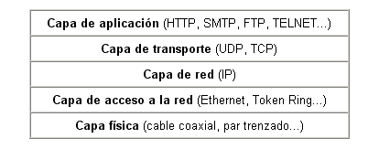
Internet

Slide 54
Internet
El nivel más bajo es la capa física. Aquí nos referimos al medio físico por el cual se transmite la información. Generalmente será un cable aunque no se descarta cualquier otro medio de transmisión como ondas o enlaces vía satélite.
La capa de acceso a la red determina la manera en que las estaciones (ordenadores) envían y reciben la información a través del soporte físico proporcionado por la capa anterior. Es decir, una vez que tenemos un cable, ¿cómo se transmite la información por ese cable? ¿Cuándo puede una estación transmitir? ¿Tiene que esperar algún turno o transmite sin más? ¿Cómo sabe una estación que un mensaje es para ella? Pues bien, son todas estas cuestiones las que resuelve esta capa.

Slide 55
Internet
Las dos capas anteriores quedan a un nivel inferior del protocolo TCP/IP, es decir, no forman parte de este protocolo. La capa de red define la forma en que un mensaje se transmite a través de distintos tipos de redes hasta llegar a su destino. El principal protocolo de esta capa es el IP aunque también se encuentran a este nivel los protocolos ARP, ICMP e IGMP. Esta capa proporciona el direccionamiento IP y determina la ruta óptima a través de los encaminadores (routers) que debe seguir un paquete desde el origen al destino.

Slide 56
Internet
La capa de transporte (protocolos TCP y UDP) ya no se preocupa de la ruta que siguen los mensajes hasta llegar a su destino. Sencillamente, considera que la comunicación extremo a extremo está establecida y la utiliza. Además añade la noción de puertos, como veremos más adelante.
Una vez que tenemos establecida la comunicación desde el origen al destino nos queda lo más importante, ¿qué podemos transmitir? La capa de aplicación nos proporciona los distintos servicios de Internet: correo electrónico, páginas Web, FTP, TELNET…

Slide 57
Internet
Capa de red
La familia de protocolos TCP/IP fue diseñada para permitir la interconexión entre distintas redes. El mejor ejemplo de interconexión de redes es Internet: se trata de un conjunto de redes unidas mediante encaminadores o routers.
A lo largo de este Curso aprenderemos a construir redes privadas que funcionen siguiendo el mismo esquema de Internet. En una red TCP/IP es posible tener, por ejemplo, servidores web y servidores de correo para uso interno. Obsérvese que todos los servicios de Internet se pueden configurar en pequeñas redes internas TCP/IP.

Slide 58
Internet
Capa de Red
A continuación veremos un ejemplo de interconexión de 3 redes. Cada host (ordenador) tiene una dirección física que viene determinada por su adaptador de red. Estas direcciones se corresponden con la capa de acceso al medio y se utilizan para comunicar dos ordenadores que pertenecen a la misma red.

Slide 59
Internet
Capa de Red
Para identificar globalmente un ordenador dentro de un conjunto de redes TCP/IP se utilizan las direcciones IP (capa de red). Observando una dirección IP sabremos si pertenece a nuestra propia red o a una distinta (todas las direcciones IP de la misma red comienzan con los mismos números, según veremos más adelante).

Slide 60
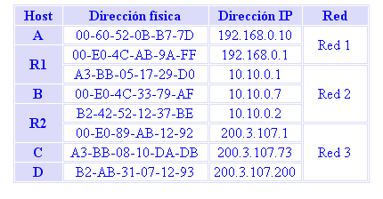
Internet
Capa de Red

Slide 61
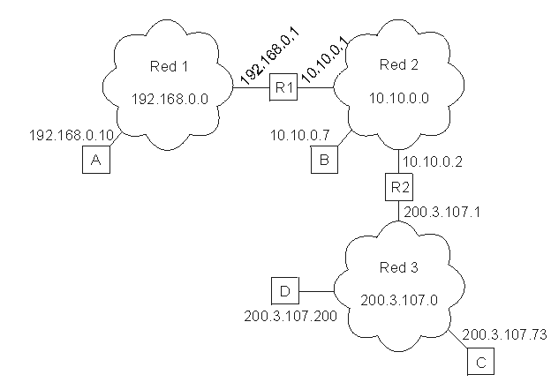
Internet

Slide 62
Internet
El concepto de red está relacionado con las direcciones IP que se configuren en cada ordenador, no con el cableado. Es decir, si tenemos varias redes dentro del mismo cableado solamente los ordenadores que permanezcan a una misma red podrán comunicarse entre sí.

Slide 63
Internet
Para que los ordenadores de una red puedan comunicarse con los de otra red es necesario que existan routers que interconecten las redes. Un router o encaminador no es más que un ordenador con varias direcciones IP, una para cada red, que permita el tráfico de paquetes entre sus redes.

Slide 64
Internet
La capa de red se encarga de fragmentar cada mensaje en paquetes de datos llamados datagramas IP y de enviarlos de forma independiente a través de la red de redes. Cada datagrama IP incluye un campo con la dirección IP de destino. Esta información se utiliza para enrutar los datagramas a través de las redes necesarias que los hagan llegar hasta su destino.

Slide 65
Internet
Nota: Cada vez que visitamos una página web o recibimos un correo electrónico es habitual atravesar un número de redes comprendido entre 10 y 20, dependiendo de la distancia de los hosts. El tiempo que tarda un datagrama en atravesar 20 redes (20 routers) suele ser inferior a 600 milisegundos.

Slide 66
Internet
En el ejemplo anterior, supongamos que el ordenador 200.3.107.200 (D) envía un mensaje al ordenador con 200.3.107.73 (C). Como ambas direcciones comienzan con los mismos números, D sabrá que ese ordenador se encuentra dentro de su propia red y el mensaje se entregará de forma directa.

Slide 67
Internet
Sin embargo, si el ordenador 200.3.107.200 (D) tuviese que comunicarse con 10.10.0.7 (B), D advertiría que el ordenador destino no pertenece a su propia red y enviaría el mensaje al router R2 (es el ordenador que le da salida a otras redes). El router entregaría el mensaje de forma directa porque B se encuentra dentro de una de sus redes (la Red 2).

Slide 68
Internet
Direcciones IP
La dirección IP es el identificador de cada host dentro de su red de redes. Cada host conectado a una red tiene una dirección IP asignada, la cual debe ser distinta a todas las demás direcciones que estén vigentes en ese momento en el conjunto de redes visibles por el host. En el caso de Internet, no puede haber dos ordenadores con 2 direcciones IP (públicas) iguales

Slide 69
Internet
Direcciones IP
Pero sí podríamos tener dos ordenadores con la misma dirección IP siempre y cuando pertenezcan a redes independientes entre sí (sin ningún camino posible que las comunique).

Slide 70
Internet
Las direcciones IP se clasifican en:
Direcciones IP públicas. Son visibles en todo Internet. Un ordenador con una IP pública es accesible (visible) desde cualquier otro ordenador conectado a Internet. Para conectarse a Internet es necesario tener una dirección IP pública.
Direcciones IP privadas (reservadas). Son visibles únicamente por otros hosts de su propia red o de otras redes privadas interconectadas por routers. Se utilizan en las empresas para los puestos de trabajo. Los ordenadores con direcciones IP privadas pueden salir a Internet por medio de un router (o proxy) que tenga una IP pública. Sin embargo, desde Internet no se puede acceder a ordenadores con direcciones IP privadas.

Slide 71
Internet
A su vez, las direcciones IP pueden ser:
Direcciones IP estáticas (fijas). Un host que se conecte a la red con dirección IP estática siempre lo hará con una misma IP. Las direcciones IP públicas estáticas son las que utilizan los servidores de Internet con objeto de que estén siempre localizables por los usuarios de Internet. Estas direcciones hay que contratarlas.
Direcciones IP dinámicas. Un host que se conecte a la red mediante dirección IP dinámica, cada vez lo hará con una dirección IP distinta. Las direcciones IP públicas dinámicas son las que se utilizan en las conexiones a Internet mediante un módem. Los proveedores de Internet utilizan direcciones IP dinámicas debido a que tienen más clientes que direcciones IP (es muy improbable que todos se conecten a la vez).

Slide 72
Internet
Las direcciones IP están formadas por 4 bytes (32 bits). Se suelen representar de la forma a.b.c.d donde cada una de estas letras es un número comprendido entre el 0 y el 255. Por ejemplo la dirección IP del servidor de la UBB (www.ubiobio.cl) es 192.168.1.2.

Slide 73
Internet
Las tres direcciones siguientes representan a la misma máquina
(decimal) 128.10.2.30
(hexadecimal) 80.0A.02.1E
(binario) 10000000.00001010.00000010.00011110

Slide 74
Internet
¿Cuántas direcciones IP existen? Si calculamos 2 elevado a 32 obtenemos más de 4000 millones de direcciones distintas. Sin embargo, no todas las direcciones son válidas para asignarlas a hosts. Las direcciones IP no se encuentran aisladas en Internet, sino que pertenecen siempre a alguna red. Todas las máquinas conectadas a una misma red se caracterizan en que los primeros bits de sus direcciones son iguales. De esta forma, las direcciones se dividen conceptualmente en dos partes: el identificador de red y el identificador de host.

Slide 75
Internet
Dependiendo del número de hosts que se necesiten para cada red, las direcciones de Internet se han dividido en las clases primarias A, B y C. La clase D está formada por direcciones que identifican no a un host, sino a un grupo de ellos. Las direcciones de clase E no se pueden utilizar (están reservadas).

Slide 76
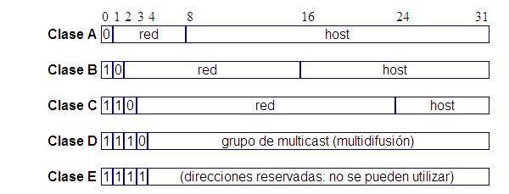
Internet

Slide 77
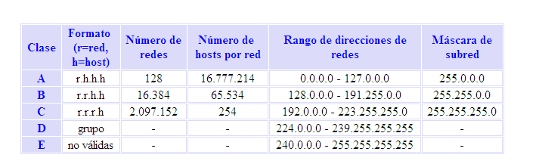
Internet

Slide 78
Internet
Difusión (broadcast) y multidifusión (multicast).-- El término difusión (broadcast) se refiere a todos los hosts de una red; multidifusión (multicast) se refiere a varios hosts (aquellos que se hayan suscrito dentro de un mismo grupo). Siguiendo esta misma terminología, en ocasiones se utiliza el término unidifusión para referirse a un único host.

Slide 79
Internet
Direcciones IP especiales y reservadas
No todas las direcciones comprendidas entre la 0.0.0.0 y la 223.255.255.255 son válidas para un host: algunas de ellas tienen significados especiales. Las principales direcciones especiales se resumen en la siguiente tabla. Su interpretación depende del host desde el que se utilicen.

Slide 80
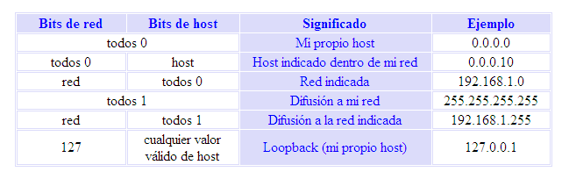
Internet

Slide 81
Internet
Difusión o broadcasting es el envío de un mensaje a todos los ordenadores que se encuentran en una red. La dirección de loopback (normalmente 127.0.0.1) se utiliza para comprobar que los protocolos TCP/IP están correctamente instalados en nuestro propio ordenador. Lo veremos más adelante, al estudiar el comando PING.

Slide 82
Internet
Las direcciones de redes siguientes se encuentran reservadas para su uso en redes privadas (intranets). Una dirección IP que pertenezca a una de estas redes se dice que es una dirección IP privada

Slide 83
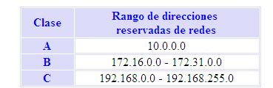
Internet

Slide 84
Internet
Intranet.-- Red privada que utiliza los protocolos TCP/IP. Puede tener salida a Internet o no. En el caso de tener salida a Internet, el direccionamiento IP permite que los hosts con direcciones IP privadas puedan salir a Internet pero impide el acceso a los hosts internos desde Internet

Slide 85
Internet
Dentro de una intranet se pueden configurar todos los servicios típicos de Internet (web, correo, mensajería instantánea, etc.) mediante la instalación de los correspondientes servidores. La idea es que las intranets son como "internets" en miniatura o lo que es lo mismo, Internet es una intranet pública gigantesca.

Slide 86
Internet
Extranet.-- Unión de dos o más intranets. Esta unión puede realizarse mediante líneas dedicadas (RDSI, X.25, frame relay, punto a punto, etc.) o a través de Internet

